Slide 1
Quantum Computing: A Research Project or a Practical Computing Architecture for Machine Learning?

Slide 2
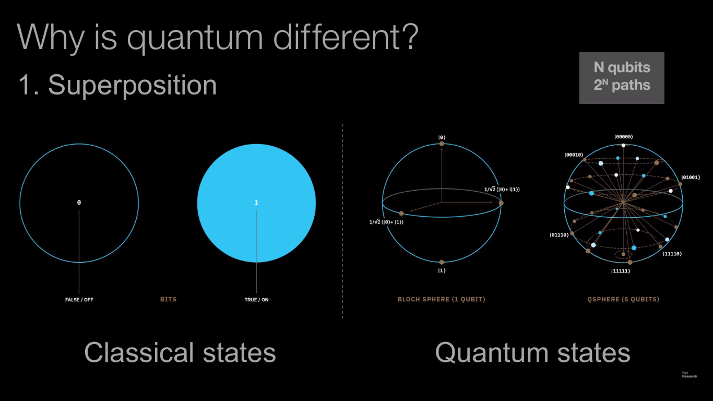

Slide 3
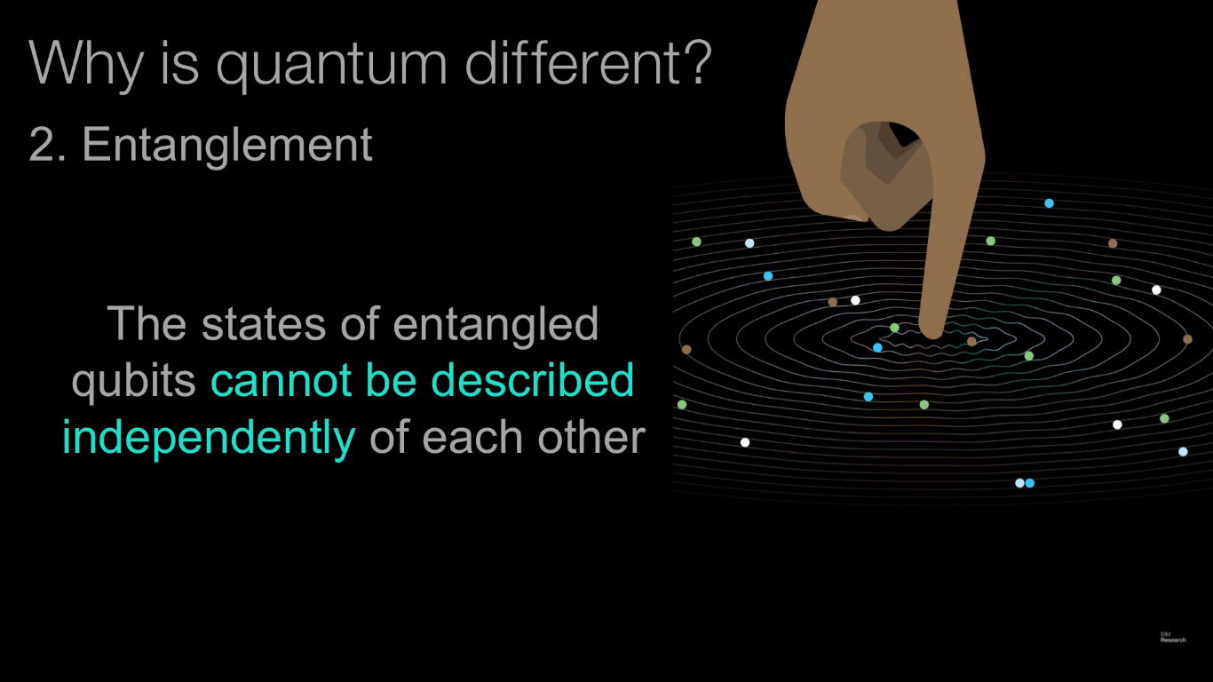

Slide 4
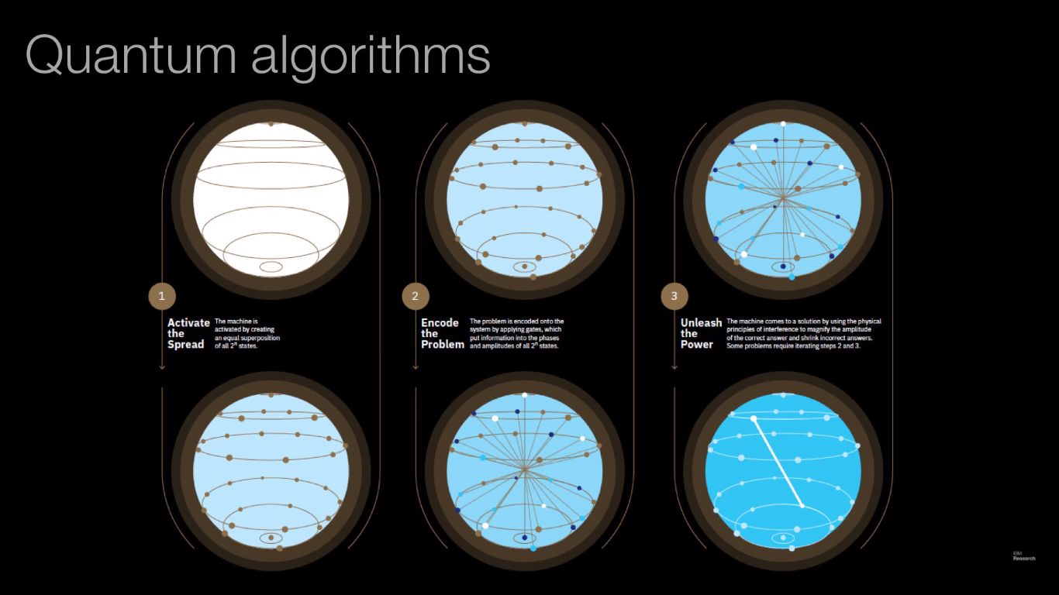

Slide 5
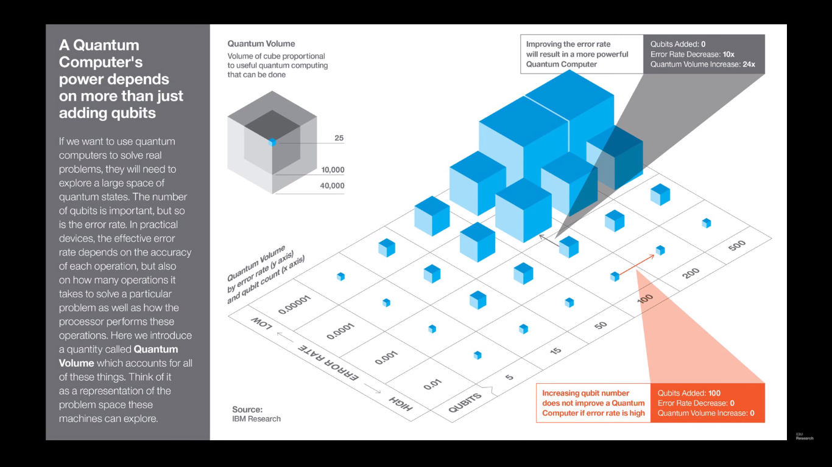

Slide 6
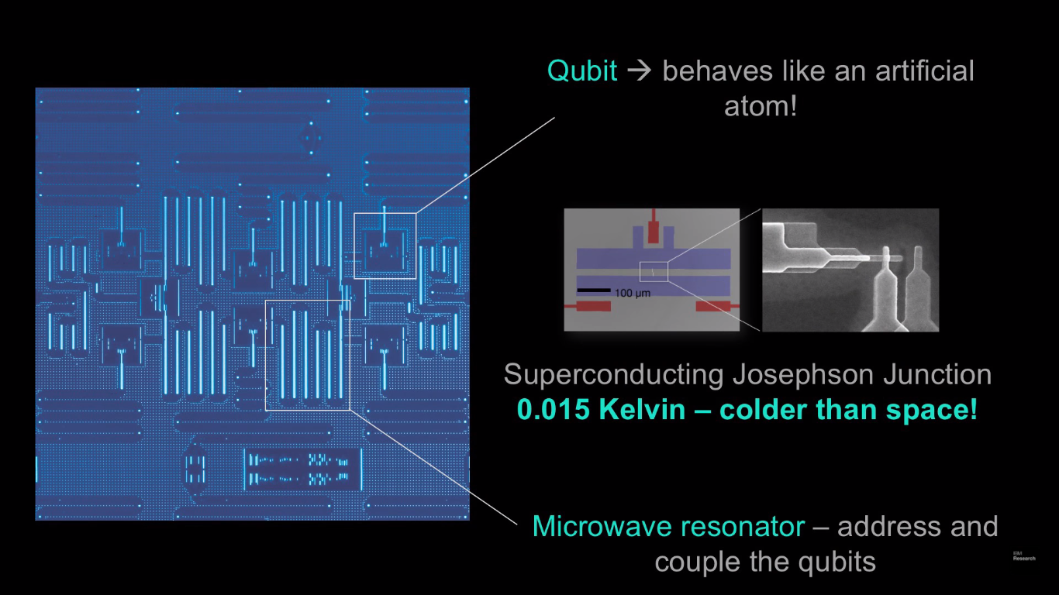

Slide 7
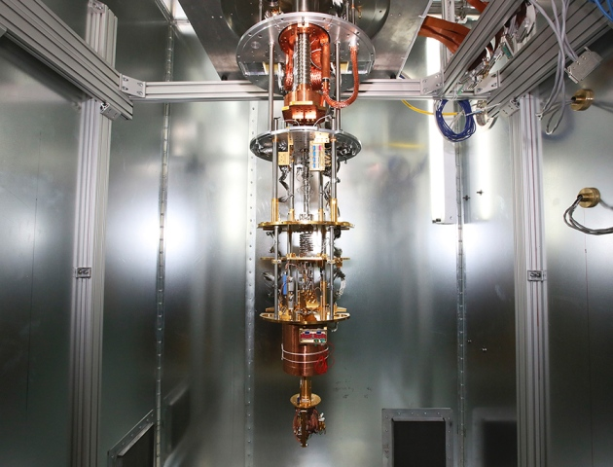
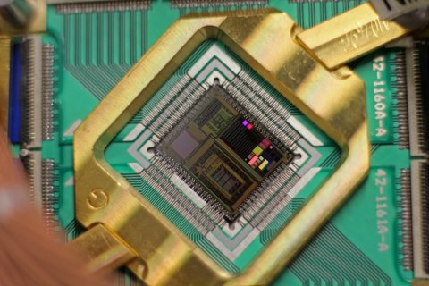
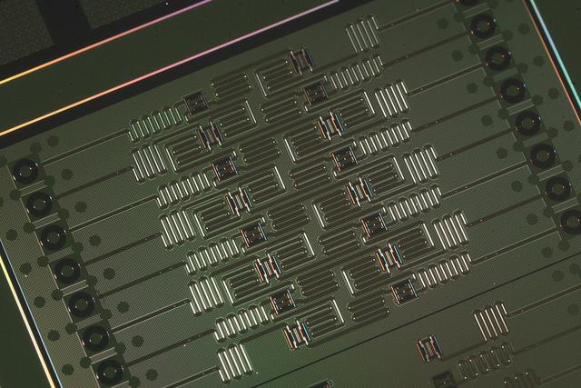
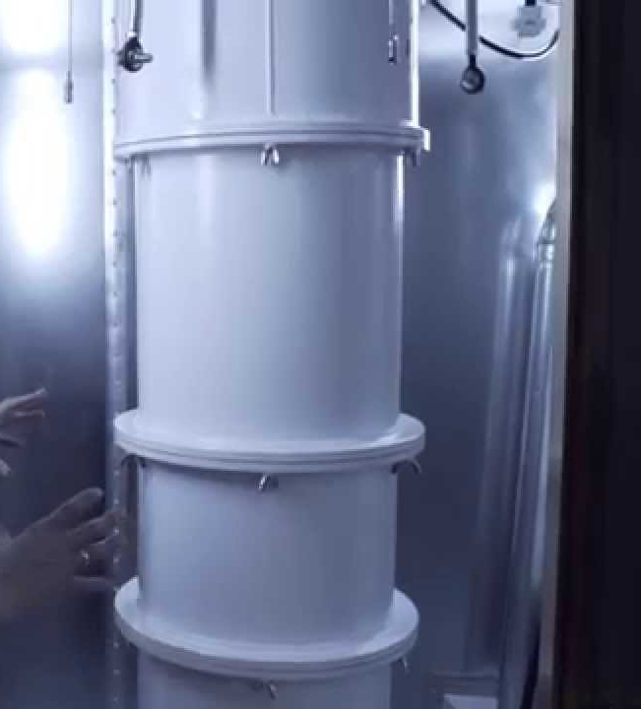
Quantum Computer
0,015 Kelvin (aproximadamente 180 vezes mais frio que o espaço interestelar)
Protegido para 50000 vezes menos do que o campo magnético da Terra
Colocado em alto vácuo: pressurizado 10 mil milhões de vezes que a pressão atmosférica
Colocado em um piso de baixa vibração Refrigerado para 0,15 graus

Slide 8
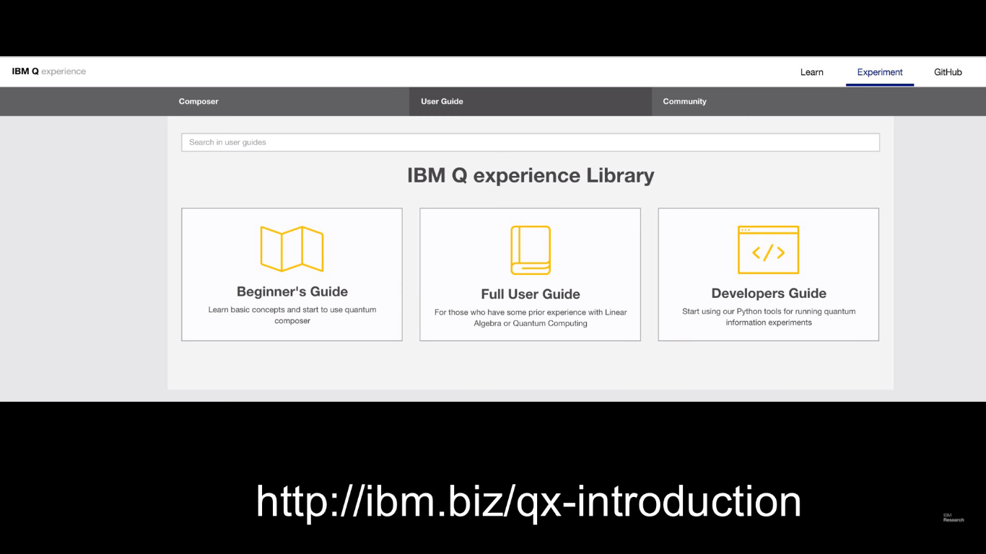

Slide 9
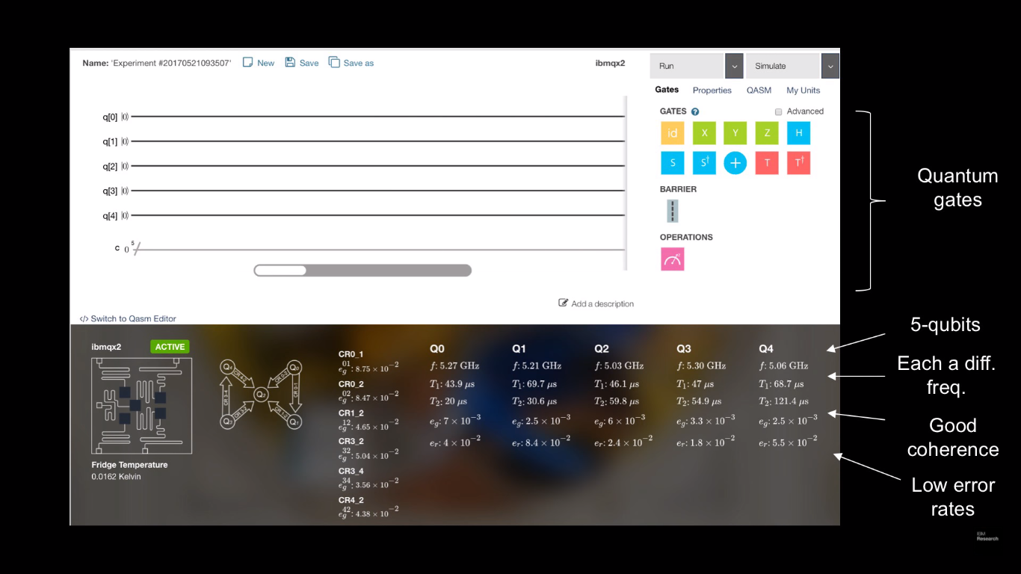

Slide 10
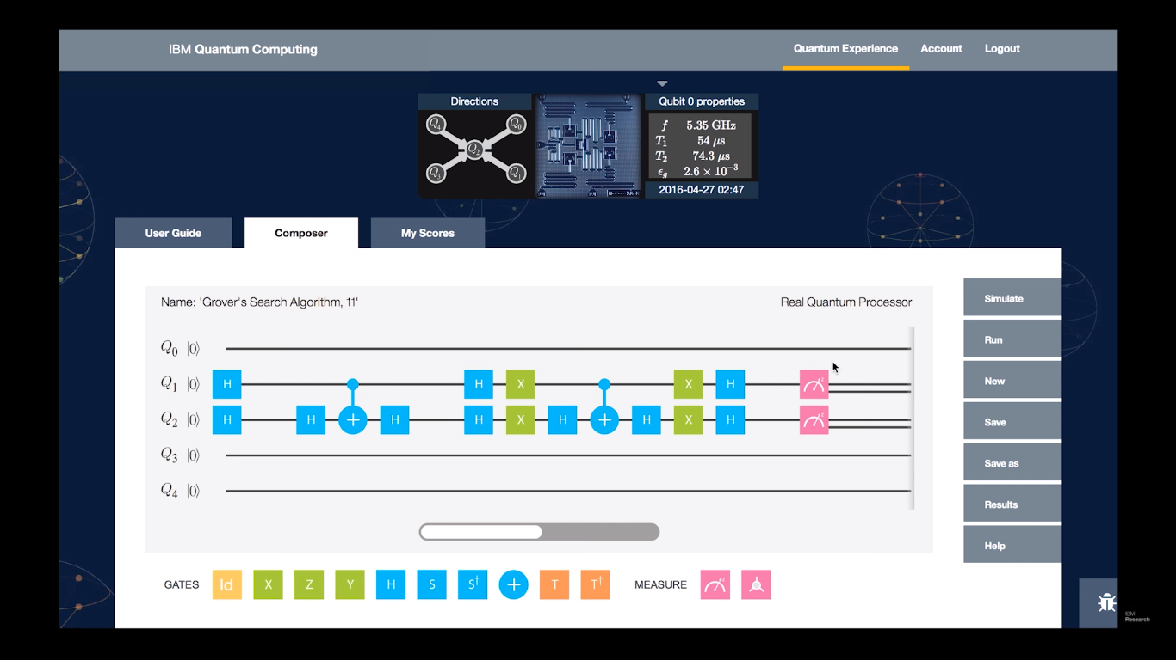

Slide 11
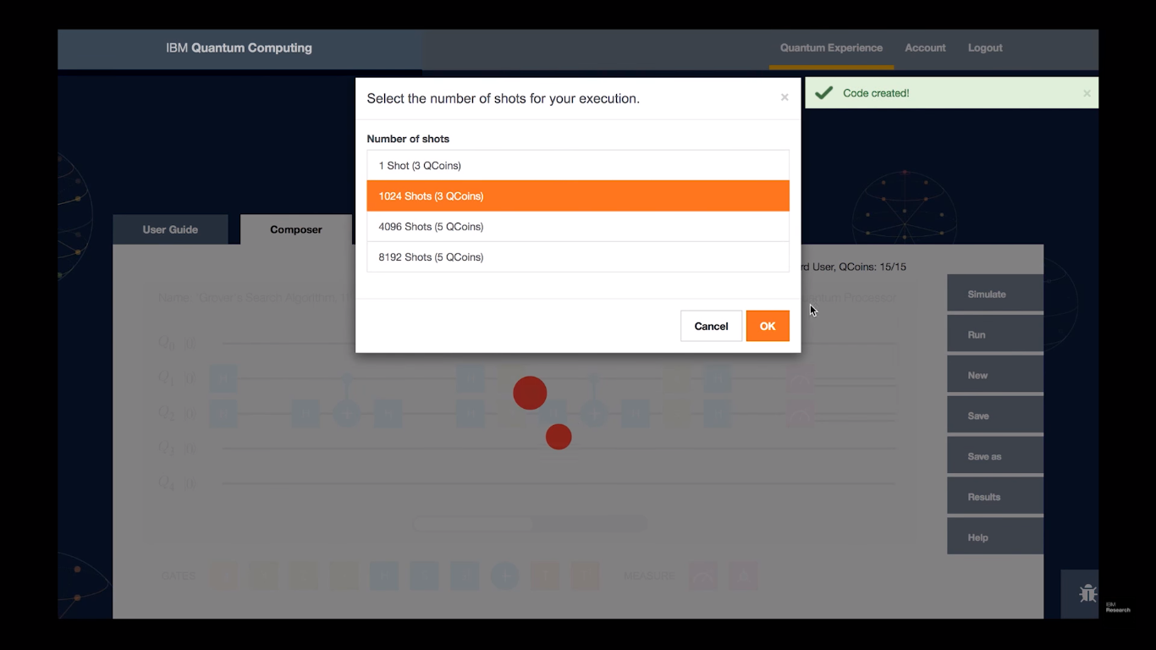

Slide 12
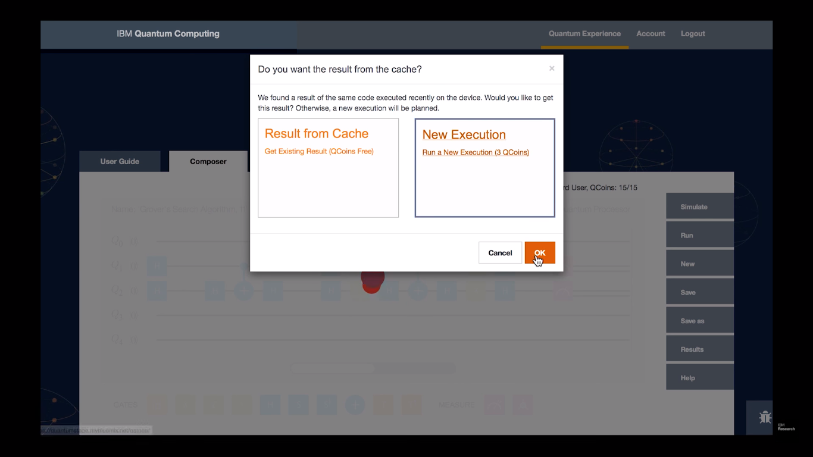

Slide 13
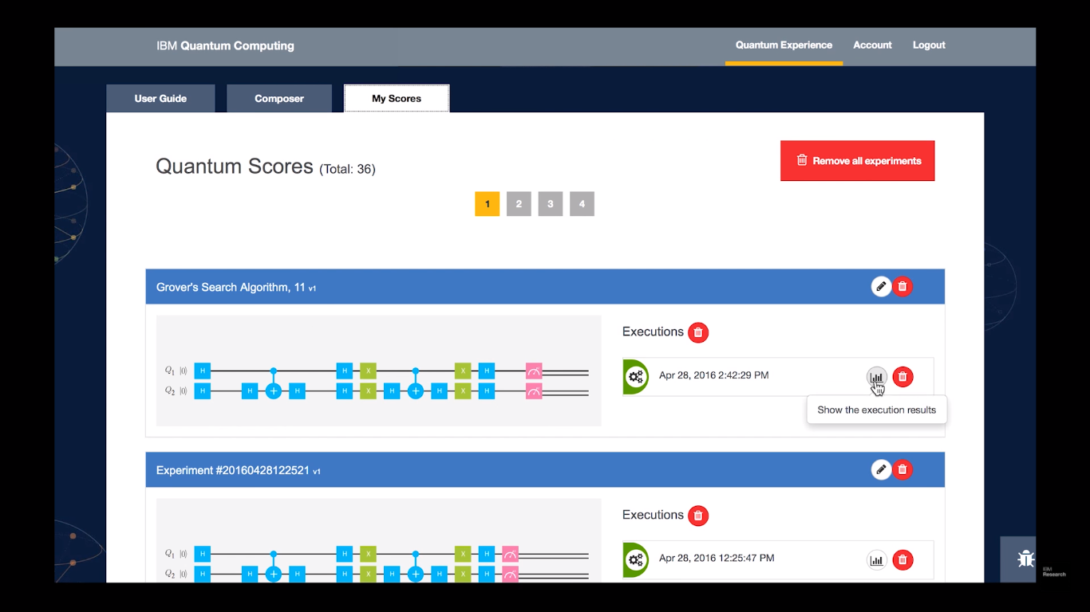

Slide 14
